Slide 1


Introduction Générale à
Crédit : Equipe LiST IIP-JHU pour tout le materiel technique
Formation LiST PNIN Niger
Niamey, le 2 mai 2023

Slide 2
LiST = Outil vies sauvées

Slide 3
Objectifs pédagogiques de la session
Comprendre le contexte et l’histoire de LiST
Comprendre le cadre conceptuel de LiST
Se familiariser avec l’approche de modélisation utilisée
Cerner les avantages et les limites de LiST

Slide 4
Contexte et histoire

Slide 5
Objectifs d’apprentissage
Comprendre les méthodes, hypothèses et sources de données utilisées par LiST pour calculer l’impact d’augmenter la couverture de certaines interventions
Reconnaitre les forces et limites de LiST
Explorer les utilisations potentielles de LiST

Slide 6
LiST : Un modèle multi-cause de mortalité
Utilise des intrants
  État de santé à la base de la population d’un pays
  Taille de l’effet des interventions sur la base des meilleures évidences disponibles
  Changements dans la couverture des interventions de SMNI&N avec un effet démontré
Afin de projeter
  Nombre de vies sauvées
  Nombre de décès
  Taux de mortalité
Notes:
État de santé spécifique au pays - ex : carences nutritionnelles, incidence des maladies infantiles (diarrhée, pneumonie, méningite), pourcentage de femmes exposées au falciparum, retard de croissance et émaciation, distribution, distribution des agents pathogènes, mortalité néonatale, infantile et maternelle de référence, structure des causes de décès de référence pour les nouveau-nés, les femmes et les enfants.
Changements dans la couverture des interventions de SMNI - ex : SBA, allaitement exclusif, vaccinations, MII, SRO, etc.
Tailles d'effet - à partir d'études publiées et souvent de méta-analyses (dans les suppléments)
Fraction affectée - . La fraction affectée est la proportion de la mortalité spécifique à la cause qui est sensible à l'intervention. Par exemple, la solution de réhydratation orale est efficace contre certaines formes de diarrhée, mais pas toutes. Ainsi, la fraction affectée pour les SRO est de 95 %, ce qui indique que 5 % des décès dus à la diarrhée sont dus à des mécanismes qui ne peuvent pas être affectés par les SRO.

Slide 7
Objectifs de LiST
Objectif immédiat :
  Estimer le nombre de vies sauvées lorsque des nouvelles interventions sont introduites ou que la couverture de certaines interventions sont augmentées
Objectif ultime :
  Promouvoir la prise de décision sur la base des évidences
  Aider à planifier l’augmentation de couverture des interventions de santé maternelle, néonatale et infantile

Slide 8
LiST : l’histoire du modèle
  Créé dans le contexte de la série sur la survie de l’enfant publiée dans The Lancet en 2003 pour estimer l’impact d’augmenter la couverture des interventions communautaires sur les enfants de moins de 5 ans
Modélisation au niveau sous-national
Sensitivité in incertitude des résultats
Estimation des couts
Mortalité adolescente
Utilisation et disponibilité des services/qualité des soins
Transféré au domaine publique en tant que partie du système de suivit des politiques de Spectrum
2003
Nouveaux résultats
Résultats à la naissance et mortinatalité
Mortalité maternelle
Morbidité due à la pneumonie, diarrhée et la méningite
LiST online
Webinaires sur YouTube
Interventions livrées dans un centre de santé,
Mortalité néonatale
Facteurs de risque
Notes:
‘Call to action’
Around time of nutrition – shifted to public domain
Spectrum added ability to work with DemProj, AIM
Créé dans le cadre des séries de publications 2003 Lancet Child Survival
Pour estimer l’impact du passage à l’échelle des interventions de santé à base communautaire sur la mortalité infanto-juvénile
Etendu pour inclure les soins dans les structures de santé → Mortalité néonatale
Résultats de nutrition ajoutés pour les séries 2008 Lancet Nutrition
Passé dans le domaine public dans le cadre du logiciel « Spectrum »
Etendu davantage pour inclure l’impact des interventions sur les résultats des naissances, les mort-nés, la mortalité maternelle, la pneumonie et l’incidence de la diarrhée

Slide 9



LiST peut être utilisé pour :
Analyse prospective
Planification stratégique
Estimer le nombre de vies sauvées
Analyse rétrospective
Évaluation de projet/programme
Attribution des vies sauvées
Plaidoyer
Niveau global, national et sous-national

Slide 10
Résultats disponibles dans LiST
Impact
Vies sauvées
Total
Par cause
Par intervention
Par groupe d’âge
Mortalité
Taux et ratios
Néonatale
Enfants de moins de 5 ans
Maternelle
Mortinatalité
Visualiser par :
Tableaux, graphiques, camemberts
Pays unique/multiple
Scénario unique/multiple
Nombre de décès
Total
Par cause
Par intervention
Par groupe d’âge
Facteurs de risque
Malnutrition chronique
Malnutrition aigue
Allaitement

Slide 11
Cadre conceptuel

Slide 12
Vous souhaitez créer un modèle pour estimer l’impact de la mise à l’échelle d’une intervention de santé au Niger…
….de quelles données devez-vous disposer au préalable ?

Slide 13
Vous devez disposer de certaines données au préalable…
Dans LiST
  Population
  Structures des causes de décès
  Couverture des interventions (les vôtres et d’autres)
  Impact des interventions (efficacité, fraction affectée)
  Statuts de santé sous-jacents
  Facteurs de risques (malnutrition chronique, aigüe, allaitement)
  Statuts socioéconomiques
  Coûts
Ce qui n’est pas dans LiST…
  Facteurs contextuels
  Infrastructures
  Faisabilité

Slide 14
Que veut-on dire par « impact sur la santé » ?
Nombre de décès évités (vies sauvées)
Réduction dans les taux de mortalité (néonatale, infanto-juvénile, maternelle)
Réduction des taux de malnutrition (chronique, aigüe)

Slide 15
LiST permet des projections à différentes échelles géographiques …
  Mortinatalité et mortalité néonatale
  Mortalité infanto-juvénile et maternelle
  Mortalité par âge, cause et/ou intervention
En utilisant divers types de données …
  Démographiques
  Causes de décès
  Indicateurs de santé au niveau national ou régional
  Efficacité des interventions
  Changement dans les taux de couverture des interventions de santé
  Afin d’estimer …
  Les changements dans la survie des populations
  L’effet des principales causes de décès
  L’impact potentiel d’un programme sur la santé des populations
  Pour aider …
    A la prise de décisions éclairées en matière de politiques ou d’interventions de santé maternelle, néonatale, infanto-juvénile et de nutrition

Slide 16
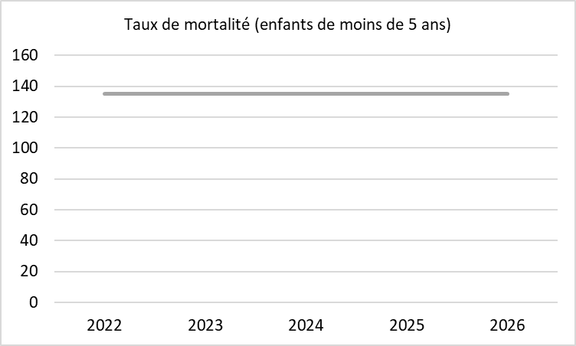
Couverture des interventions
de base
Intervention A | 45 %
Intervention B | 65 %
Intervention C | 24 %
Intervention D | 21 %
Intervention E | 45 %
Intervention F | 14 %
Intervention G | 73 %
Intervention H | 14 %

Slide 17
Si la couverture reste constante . . .

Slide 18
AUCUN CHANGEMENT
dans la couverture des interventions
Intervention A | 45 % | 45 % | 45 % | 45 % | 45 %
Intervention B | 65 % | 65 % | 65 % | 65 % | 65 %
Intervention C | 24 % | 24 % | 24 % | 24 % | 24 %
Intervention D | 21 % | 21 % | 21 % | 21 % | 21 %
Intervention E | 45 % | 45 % | 45 % | 45 % | 45 %
Intervention F | 14 % | 14 % | 14 % | 14 % | 14 %
Intervention G | 73 % | 73 % | 73 % | 73 % | 73 %
Intervention H | 14 % | 14 % | 14 % | 14 % | 14 %
AUCUN CHANGEMENT dans la mortalité infanto-juvénile

Slide 19
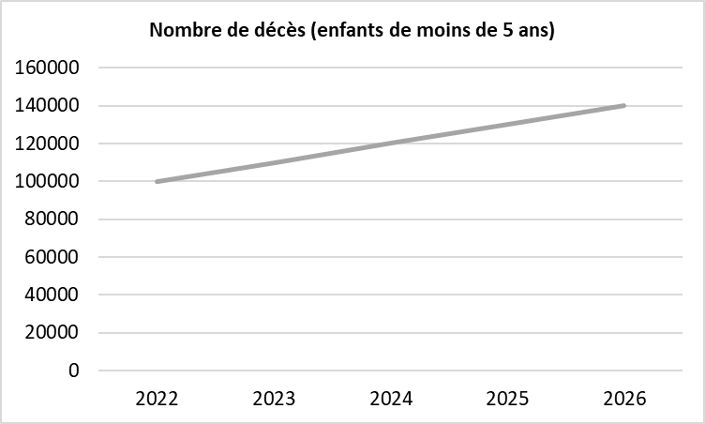
AUCUN CHANGEMENT
dans la couverture des interventions
Intervention A | 45 % | 45 % | 45 % | 45 % | 45 %
Intervention B | 65 % | 65 % | 65 % | 65 % | 65 %
Intervention C | 24 % | 24 % | 24 % | 24 % | 24 %
Intervention D | 21 % | 21 % | 21 % | 21 % | 21 %
Intervention E | 45 % | 45 % | 45 % | 45 % | 45 %
Intervention F | 14 % | 14 % | 14 % | 14 % | 14 %
Intervention G | 73 % | 73 % | 73 % | 73 % | 73 %
Intervention H | 14 % | 14 % | 14 % | 14 % | 14 %
# de décès moins-5 ans augmente

Slide 20
Si la couverture change . . .

Slide 21
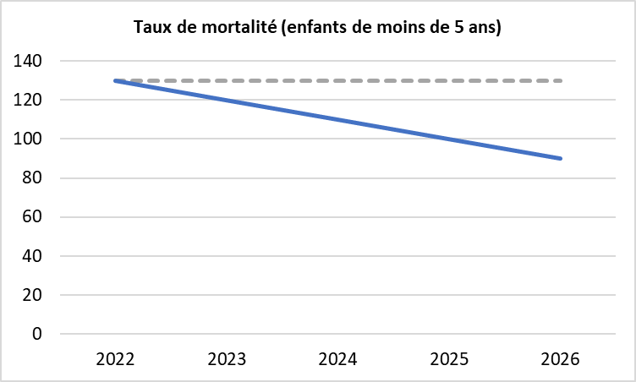
AUGMENTATION progressive de couverture
Intervention A | 45 % | 53 % | 60 % | 66 % | 71 %
Intervention B | 65 % | 70 % | 75 % | 79 % | 82 %
Intervention C | 24 % | 35 % | 45 % | 53 % | 60 %
Intervention D | 21 % | 33 % | 43 % | 51 % | 59 %
Intervention E | 45 % | 53 % | 60 % | 66 % | 71 %
Intervention F | 14 % | 27 % | 38 % | 47 % | 55 %
Intervention G | 73 % | 77 % | 80 % | 83 % | 86 %
Intervention H | 14 % | 27 % | 38 % | 47 % | 55 %
Mortalité infanto-juvénile diminue

Slide 22
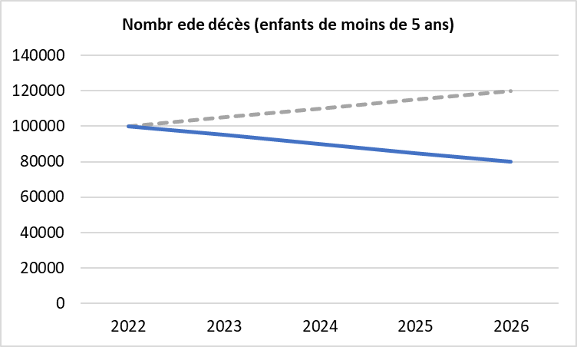
AUGMENTATION progressive de couverture
Intervention A | 45 % | 53 % | 60 % | 66 % | 71 %
Intervention B | 65 % | 70 % | 75 % | 79 % | 82 %
Intervention C | 24 % | 35 % | 45 % | 53 % | 60 %
Intervention D | 21 % | 33 % | 43 % | 51 % | 59 %
Intervention E | 45 % | 53 % | 60 % | 66 % | 71 %
Intervention F | 14 % | 27 % | 38 % | 47 % | 55 %
Intervention G | 73 % | 77 % | 80 % | 83 % | 86 %
Intervention H | 14 % | 27 % | 38 % | 47 % | 55 %
# de décès moins-5 ans diminue

Slide 23
AUGMENTATION progressive de couverture
Intervention A | 45 % | 53 % | 60 % | 66 % | 71 %
Intervention B | 65 % | 70 % | 75 % | 79 % | 82 %
Intervention C | 24 % | 35 % | 45 % | 53 % | 60 %
Intervention D | 21 % | 33 % | 43 % | 51 % | 59 %
Intervention E | 45 % | 53 % | 60 % | 66 % | 71 %
Intervention F | 14 % | 27 % | 38 % | 47 % | 55 %
Intervention G | 73 % | 77 % | 80 % | 83 % | 86 %
Intervention H | 14 % | 27 % | 38 % | 47 % | 55 %
Décès évitées par l’augmentation de couverture = “VIES SAUVEES”

Slide 24
Interventions
Facteurs explicatifs
Faisables dans les pays à faibles revenus
~90 pays prioritaires avec les taux les plus élevés de mortalité maternelle, néonatale, et infanto-juvénile
Existence d’évidences scientifiques des effets
Revues systématiques, méta-analyses, Essais aléatoires contrôlés
N’inclut pas de facteurs contextuels tels que PIB, infrastructure, instruction des mères
Method Delphi
3 suppléments – mises à jour freq*
Réalisées à travers des programmes de santé
A base communautaire et dans structures de santé
Incluant l’eau et l’assainissement
*IJE 2010, BMC Public Health 2011 & 2013

Slide 25
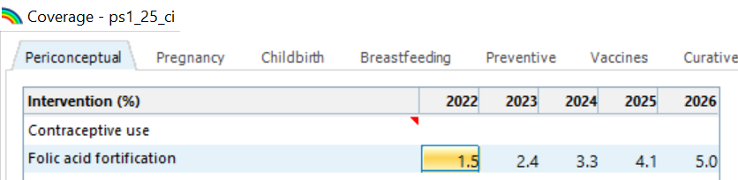
Regroupement des interventions dans LiST
Péricon-ceptuelle
Grossesse
Naissance
Allaitement
Préventif
Vaccins
Curatif

Slide 26
Hypothèses
  Les taux de mortalité et la structure des causes de décès ne changent pas de façon « dynamique »
  Changements dans la mortalité et causes de décès sont produits par changements dans la couverture des interventions
  Changements liés aux facteurs lointains affectent la mortalité par le biais de la réduction des facteurs de risques proches ou changement dans la couverture des interventions

Slide 27
Fonctionnalités additionnels de LiST
Opportunités manquées*
Outil d’équité*
Assistant sous-national*
LiST costing
Analyse d’incertitude
*webinaires préenregistrés disponibles sur le site web LiST

Slide 28
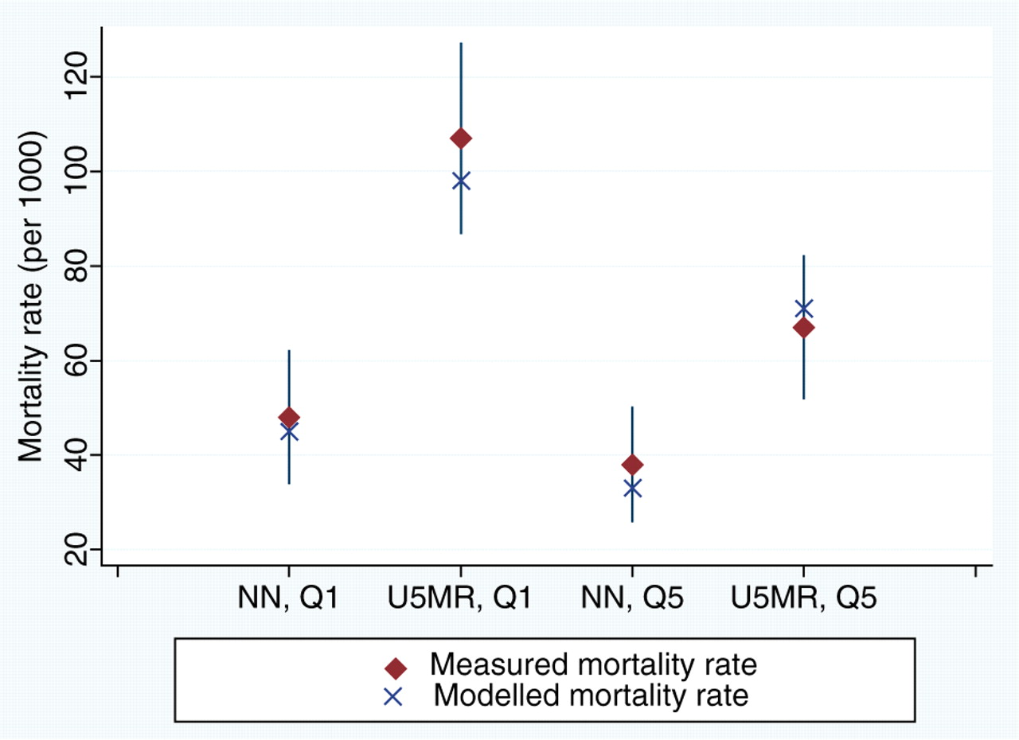
Etudes de validation
Amouzou A, Richard S, Friberg I, Bryce J, Baqui A, Arifeen S, Walker N. How well does LiST capture mortality by wealth quintile? a comparison of measured versus modelled mortality rates among children under-five in Bangladesh. Int J Epidemiol. 2010;39 Suppl 1:I186–92
Notes:
Amouzou, Agbessi, et al. "How well does LiST capture mortality by wealth quintile? A comparison of measured versus modelled mortality rates among children under-five in Bangladesh." International journal of epidemiology39.suppl 1 (2010): i186-i192.

Slide 29



























Qui a utilisé LiST?
Organisations internationales
Bailleurs de fonds
ONG
Agences d’aide au développement
Gouvernements
Institutions académiques
DRC
Malawi
Mali
Nigeria
India
Peru
Mozambique
Tanzania
Stegmuller AR, Self A, Litvin K, Roberton T. How is the Lives Saved Tool (LiST) used in the global health community? Results of a mixed-methods LiST user study. BMC Public Health. 2017Nov7;17(S4). Available from: https://doi.org/10.1186/s12889-017-4750-5

Slide 30
Avantages et Limites de LiST

Slide 31
Avantages de LiST
Possibilité de voir l’impact de plusieurs interventions sur plusieurs causes de mortalité
Basé sur des évidences
Validé
Publié
Mis à jour régulièrement
Gratuit et disponible dans le domaine publique

Slide 32
Avantages de LiST
Les sources de donnés par défaut sont toutes de haute qualité
Outil hautement flexible
  Permet à l’utilisateur/trice d’y saisir ses propres données
  Permet à l’utilisateur/trice d’y créer des interventions
Permet de visualizer rapidement le chemin jusqu’à impact grâce a http://listvisualizer.org/
Visualiser les interventions avec le plus haut potentiel d’impact en utilisant l’outil des opportunités manquées
Peut adapter l’outil afin de voir l’impact de:
  Une intervention unique
  Un paquet d’interventions
  Plusieurs pays simultanément

Slide 33
Limites de LiST
Disponibilité des données
  Sans données sur l’état de base, il est impossible d’évaluer l’impact correctement
Qualité des données
Objectifs de couverture raisonnables
  Faisable
  Acceptable
  Disponibilité des fonds
Interventions inclues dans le logiciel
  Certaines interventions ne sont pas inclues par manque de données

Slide 34
LiST ne peut PAS être utilisé :
Comme « la réponse finale »
Les résultats seront aussi bons que les intrants
Doit aussi considérer le cout, la faisabilité, l’acceptabilité
Pour décider COMMENT faire quoi que ce soit
Ceux qui exécutent les programmes doivent le décider
Le contexte est très important

